Slide 1
2020年
中考历史
识图题答题技巧

Slide 2
一、“识图题”考查形式
1．历史照片，如文物、遗址图等都是纪实照片，比较客观地反映了历史活动所造成的结果。解答题时，要从图片（包括图片的标题、内容、出处）最大程度获取有效信息，将所得信息融入课本相关知识，并综合题干的要求分析判断选项，从而得出正确答案。

Slide 3
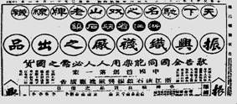
例1、如图所示是民国九年的一则报纸广告。作为直接证据，它可以用于研究
A．马克思主义的传播 B．实业救国的思潮C．工人阶级的诞生 D．民族资本主义的产生
【解析】图片中的文字是图片的点晴之笔，是准确理解图片的窗口的切入点，审题时一定要特别加以关注。从材料中“振兴”“国货”等字眼不难看出，这一广告可用于实业救国的研究。A、C两项没有相关信息，D项与题干规定的时间不符，故正确答案为B。

Slide 4

例2、下图是明清古建筑上的一副牌匾，与它有关联的中国古代政治制度是
A.分封制 B.宗法制 C.三省六部制 D.内阁制
B

Slide 5
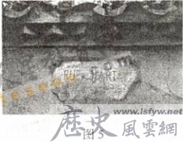
例3、下图是北京某街道,路牌外文是“RUE HART”,RUE是街道的意思,HART指担任近代中国海关总税务司的英国人赫德.此路牌设立的时间应该是( )
A.第二次鸦片战争时期 B.洋务运动时期
C.八国联军占领时期 D.北洋政府统治时期
C

Slide 6
2.方寸邮票虽小,却是人类社会浩瀚历史长河中某个时刻的定格。它们见证了实实在在曾经发生过得一切，成为收藏家和历史学家爱不释手的珍品。由于它隐含丰富的信息，也被命题专家的青睐。邮票主要由铭记、面值、图案、邮戳邮等要素，解题时，我们要充分利用并从中获取有效信息。

Slide 7
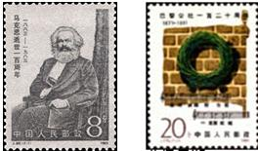
例4、小明是一位集邮爱好者，下面是他收集的两枚邮票，关于两枚邮票所纪念的人物和事件之间关系的表述，正确的是
A．二者之间没有任何关系
B．前者直接领导了该事件
C．前者的理论直接指导了该事件
D．后者丰富了前者的理论
【解析】该题以邮票为切入点考察共产主义运动史中的历史人物与历史事件之间的关系。观察图片可知：图一是马克思；图二是巴黎公社。就两者之间的关系而言，巴黎公社虽然不是马克思领导的，思想理论也不是马克思主义，但从理论上丰富和完善了马克思主义。
正确答案是D。

Slide 8
3. 历史地图表示人类历史活动特定的空间和进程，揭示不同时期处于变化中的地理环境及在此环境中人们的活动，是对历史现象某种程度上的动态反映。主要有疆域地、形势图、路线图和分布图。

Slide 9
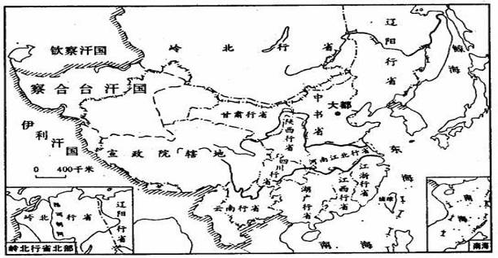
例5、上图所示的是
A.秦朝的疆域
B.宋朝的疆域
C.元朝的疆域
D.明朝的疆域
C

Slide 10
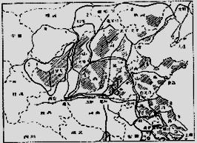
图8是某同学在研究性学习中使用的一幅地图。据图中阴影部分判断，他的研究课题是
A．工农武装割据的形成
B．七七事变前日本占领区域的变化
C．抗日根据地的建立和发展
D．三大战役后解放区的扩大
【解析】解答这类选择题一定要准确提炼出图表中的信息，弄清表格地图的用意及其所包含的隐性知识。本题比较容易混淆的是A项和B项，工农武装割据时期，中共的农村革命根据地主要集中在江南地区。而从图中阴影部分遍及大部分中、东部地区，这符合中共抗日根据地的分布情况，正确答案为C。

Slide 11
4．统计图表反映历史现象的数量属性，其优点是清楚、简洁地替代了语言表达。解题的关键是把握数据变化的趋势和规律。正确的做法：第一，将所有数据串联起来进行整体的、宏观的观察。第二，发现和利用材料中的时间信息，明确历史事件时代背景。第三，结合题目要求和学习内容，确定正确选项。

Slide 12
“图表”型题目
一、“审”：审表、审注、审设问
首先要注意看图表的标题，一般来说标题直接反映了图表的内容；

Slide 13
二、“比”：
即对图片中的内容或横向或纵向比较。从表格中总结出数据的基本趋势（如递增、递减还是呈什么曲线发展），并运用所学知识把关键点所反映的历史时期、阶段特征、重大事件等与变化发展趋势相映证。
（1）横向比。把同一横栏的数字作比较。
（2）纵向比。把同一纵向栏目的数字进行比较，看比较出来的数字有何变化。
（3）综合比。就是把横向比和纵向比的数字综合起来比较、考虑，概括出整个图表所反映出来的中心内容。
最后，还要注意到图表下面的注释。

Slide 14
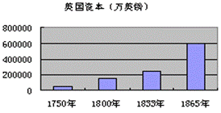
例6、读下图，英国国际经济地位变化的主要原因是
A．资产阶级革命的完成 B．君主立宪制在英国的确立
C．对外推行“炮舰政策” D．工业革命的完成
【解析】本题主要考查学生对1750～1865年英国国际地位的认识。柱形图表形象直观。审题时，一要注意问题指向、时间界限；二要认真比较，注意不同年份英国的国际地位的变化。第三，要结合所学知识回答。
正确答案是D。

Slide 15
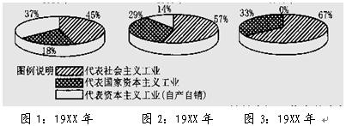
例7、下图1至图3按时间顺序反映某一时段中国工业经济成份的变化情况（以工业总产值为100，不包括手工业），判断其反映的时段是
A．1927～1949年 B．1950～1956年
C．1956～1978年 D．1979～1999年
【解析】本题旨在考查学生对表格中数据的分析能力。从三个图表中可以看出社会主义工业和国家资本主义工业呈增长趋势，资本主义工业呈下降趋势直到消失，这说明的是建国后我国进行社会主义三大改造。
正确答案为B。

Slide 16
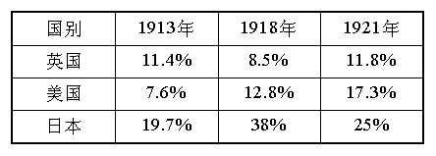
例8、下列是英、美、日三国对华贸易比重变化表，表中反映出一战期间和战后初期
① 日美英是侵华的主要国家
② 中国对外贸易显著增长
③ 美日在华争夺十分激烈
④ 中国对外贸易处于入超状态
A ①②③ B ①③ C ①③④ D ③④
B

Slide 17
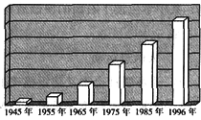
下图是二战后日本经济发展总量柱状图，导致这一状况的原因有 ①美国的扶植 ②战后政治民主化改革③科技教育的发展 ④朝鲜战争和越南战争的刺激
A．①②③④ B．①③④ C．②③④ D．①②③
A

Slide 18
5．历史漫画以幽默夸张的笔法描绘历史现象或事件，并赋之以深刻的寓意，揭示历史现象或事件的本质特征。解题时要从漫画的视角对某段历史的政治观念、社会现象等作深刻的思考，并从中能悟出社会进步与发展的脉络。读懂漫画所表达的深刻寓意是解题的关键。

Slide 19
“漫画”型题目
解题方法：要找准漫画与知识的链接点，必须做好“三看”。
(1)看标题。标题对揭示漫画的寓意起着提纲挈领的作用。标题对理解漫画寓意也起导向和引领功能，特别是对一幅漫画可能表达多种意思的，更是有着提示和画龙点睛的功效。
看标题，往往能粗略地觉察到此漫画与教材上什么知识点相关联。
(2)看文字。漫画中的语言往往言简意赅，一字千金，它对正确领会漫画寓意很有帮助作用，它一般以画中人或物的对话表现出来，字数简约，但意味深长。对画中的语言文字，要用心琢磨，细心品味。
(3)看画面。漫画常用的手法是夸张，漫画的夸张之处即是漫画的弦外之音，往往也是漫画的真正寓意所在。所以，在观察漫画时，要认真观看漫画的画面，特别是看漫画的夸张之处。

Slide 20

图片类中的漫画类：
例9、这幅漫画深刻揭示了哪一次侵略战争后的中国社会状况
A.鸦片战争
B.第二次鸦片战争
C.甲午中日战争
D.八国联军侵华战争
D

Slide 21
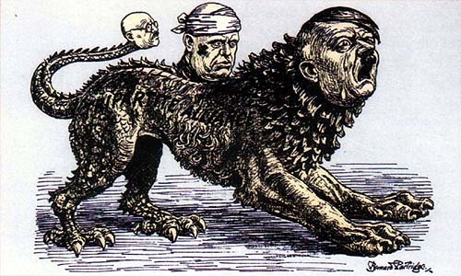
狐朋狗友
二战“轴心国”德意日

Slide 22
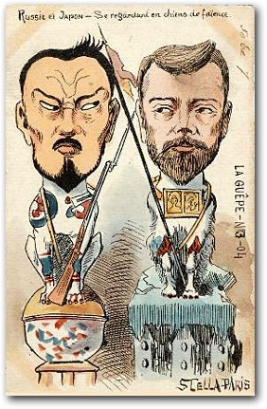
明治天皇 → 沙皇尼古拉二世
武器---与日俄战争有关

Slide 23
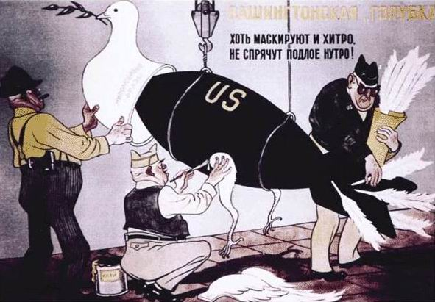
和平鸽、伪装：冷战主题

Slide 24
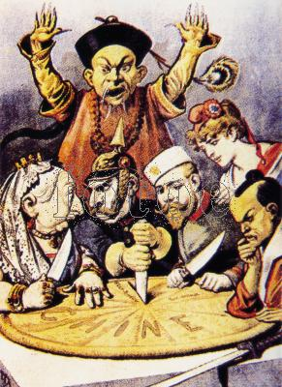
列强瓜分中国
1898年法国漫画，西方列强瓜分中国。围在“中国大饼”边的，分别为英国维多利亚女王、德皇威廉二世、俄国沙皇尼古拉二世、法国女郎、日本武士。

Slide 25
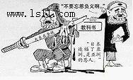
日本是亚洲的恩人

Slide 26
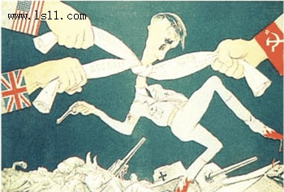
绞死希特勒
三面国旗，代表美国、英国、苏联

Slide 27
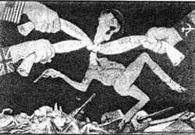
右图是1942年的一幅战争宣传海报，题名《绞死希特勒》。图中三只手代表着当时对德作战的主要三个国家，这三国是
A.美国、英国、法国
B.英国、法国、苏联
C.美国、英国、苏联
D.美国、法国、苏联
C

Slide 28
二、“识图”题考查方式
一、单纯知识记忆型
这种图画往往直接来自课本，所涉及的内容也是来自书本，单纯的考对书本的熟悉程度。这样的问题只要知识点记忆清楚，就很容易做出答案。

Slide 29
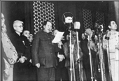
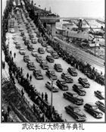
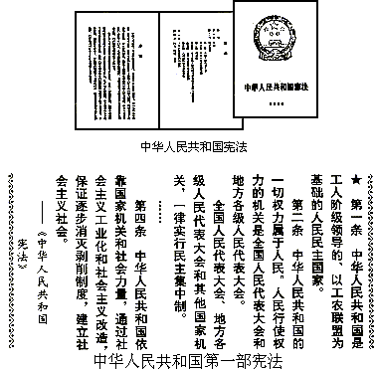
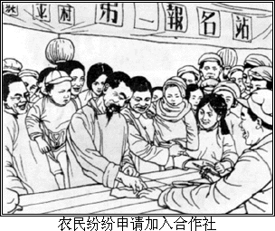
二、教材知识延伸型：这种命题的图片一部分来源于教材，也有一部分图片来源于其他资料，但和教材上的图片有神似之处，所以让学生感到并不陌生。但所涉及的试题内容却都是对课本知识的间接考查。有这样一道题设计就很巧妙：问：
（1）下列哪一事件，标志着新中国建立了社会主义制度：
（2）B图反映是哪一个时期的成就？你能归纳出这一时期建设成就的特点吗？

Slide 30
这题就很典型，它就是利用图片来间接的考查学生是否清楚社会主义建立的标志，同时这几幅图片都有一定的迷惑性。第二个问题的第二问就是对教材的延伸，因为教材并未直接阐述，就需要对图片提炼归纳。

Slide 31
三、史政热点结合型：以历史图片为载体，切入当前的热点问题。它不但考查学生对当前社会所发生的重大问题的关注程度，也隐性的体现出历史学科 “以史鉴今”的功能。这样的问题具有很强的可研究性和开放性。如：

Slide 32
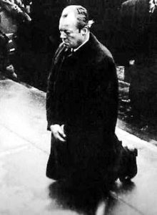
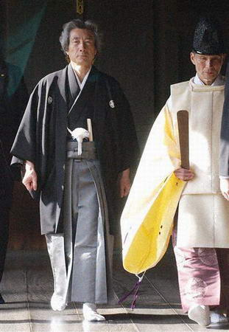
勃兰特在华沙犹太殉难者纪念碑前跪拜 小泉纯一郎参拜靖国神社

Slide 33
问：（1）2012是世界反法西斯战争胜利也是抗日战争胜利多少周年？试析反法西斯战争中中国人民做出了怎样的贡献？
（2）德国总理在被纳粹迫害的受难者的墓前跪下了，他因之获得了“诺贝尔和平奖”，而日本靖国神社的招魂幡却高高飘扬。同是法西斯国家，在二战后半个多世纪的今天，德国和日本为什么有如此大的反差？
这道题是以当前敏感的中日关系为现实背景进行命题。题目形式较为直观，但命题的含义却很深邃。这样的题有一定的时间跨度，也有一定的深度，回答这道题就需要学生有较强的政治敏感性和综合概括能力。

Slide 34
三、解题思路:
(单图类) 一看 + 二 结 = 三作答
(多图类) 一看 + 二 结+ 三 通 = 四 作 答
看：看问题、与图相关的文字注释和图的表面信息——获取直接信息点。
结：把所获信息与所学课本的基本史实相结合，揭示图片的暗含（本质）信息。
通: 探究多幅图片之间的联系，并揭示深层信息。
答：据问题选择所需信息作答。

Slide 35
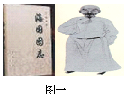
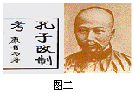
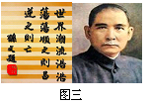
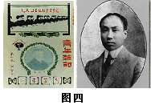
(1)从以上四则材料中我们可以分别获得什么信息?
(2)综合上述材料,说明中国近代前期的思想解放运动是围绕什么问题展开的,并经历了一个怎样的历程.
解析：一看：由图一知魏源与《海国图志》
图二知康有为与《孔子改制考》
图三知孙中山与其思想
图四知陈独秀与《青年杂志》

Slide 36
二结：
由图一结合课本知识可知以林则徐、魏源为代表的地主阶级的抵抗派面对西方的侵略提出了“师夷长技以制夷的主张”；
由图二结合课本可知以康有为、梁启超为代表的资产阶级维新派面对西方的侵略提出了维新变法,实行君主立宪制的主张；
由图三可知以孙中山为代表的资产阶级革命派面对西方的侵略提出了民主共和国的方案；
由图四可知以陈独秀为代表的资产阶级知识分子发起了新文化运动。

Slide 37
三通：由看、结综合可知中国近代前期的思想解放运动是伴随着资本主义列强侵略日益加深，民族危机日益严重而逐渐深化和发展的，围绕的主题是挽救民族危机，向西方学习。
并经历了器物技艺——社会制度——文化心理三个层次的依次递进(此回答亦可，经历了经济——政治——文化的逐渐递进惑器物——制度——思想文化)的过程。
四作答: 由一看、二结、三通综合可知答案（1）见二结,(2)见三通。

Slide 38
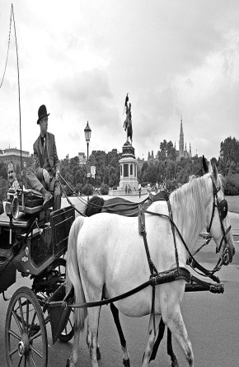

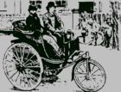
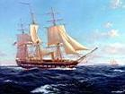

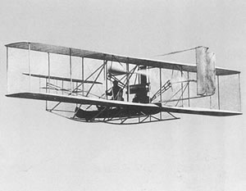
交通工具的演变，记录着人类文明发展的进程。请根据下列交通工具演变图组回答下列问题。
（1）简述近代史上交通工具所使用动力的演变过程。
（2）分析相应交通工具发展变化的原因。
（3）交通工具的发展变化对世界历史发展产生了哪些方面的影响。
马车 蒸汽机车 本茨的三轮汽车
帆船 蒸汽轮船 莱特兄弟制造的飞机

Slide 39
（1）变化：
从人力、畜力、自然力转变为用蒸汽机，后又发展到以内燃机为动力。
（2）原因：
①工业革命期间，马车和帆船已不能适应迅速发展的机器生产的需要。瓦特制成改良蒸汽机，投入使用并广泛推广，促进了以蒸汽为动力的汽船，火车机车等交通运输工具相继问世。
②第二次工业革命时期，随着科学技术成就迅速应用于工业生产，电力、内燃机等新能源、新机器的应用和创制，汽车、飞机等相继问世，得到迅速发展。
（3）影响：
①扩大了交通工具的种类和适应范围，推动了与之相关的工业部门的产生和发展，推动工业革命深入发展。
②为世界各地经济、政治、文化交流和联系的加强提供了更加便利的条件，加速了资本主义世界体系的形成。
③在一定程度上改变了传统战争的形态，扩大了战争的规模和范围。
说明：“影响”一问若答上“方便了人们的日常生活，提高了效率”亦可。

Slide 40
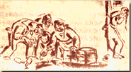
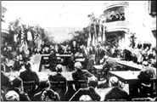
美日关系体现着国际关系的风云变幻，也是大国国际政治的重要内容。阅读下列材料回答问题。 图13漫画：远东问题的争夺 图14华盛顿会议会场
图13与图14之间是什么关系？图13争夺的焦点是什么？图14对美日关系演变产生什么影响？（10分）
图13漫画：远东问题的争夺
图14华盛顿会议会场

Slide 41
关系：
因果关系。（美英与日本在远东和太平洋地区的激烈争夺导致华盛顿会议的召开）。（2分）
焦点：
美日对中国的争夺。（2分）
影响：
美国联合欧洲列强排斥日本，使中国回复被列强共同侵略局面；会议暂时协调列强之间，尤其美日的矛盾；随着战后列强政治经济发展不平衡，特别是经济危机爆发，美日矛盾日益尖锐，最终导致太平洋战争爆发。（或为以后美日矛盾再次激化，乃至爆发战争埋下伏笔。

